Slide 1
C++ Programming

Slide 2
Table of Contents
Chapter 30. Static Cast
Chapter 31. 자료형의 크기
Chapter 32. 중첩 순환문
.
.
.
Chapter 103. 폴더 관련 함수

Slide 3
Chapter 30 형변환
묵시적 형변환
일반적으로는 number1 = 65 , number2 = 2.4 일때, 결과 값은 27.083333이다. 하지만,
number3는 number1 / number2 계산 결과를 정수형으로 받고 있기에 결과값은 소수점이
버려진 27이 출력이 된다. 하지만, number2 / number1 처럼 실수형 / 정수형 으로 하게 된다면,
error: 'number' was not declared in this scope 를 발생시킨다.
이는 변수가 선언되지 않았거나, 잘못 사용되었음을 의미한다. 이와 같이 실수형을 정수형으로
나눌때는 명시적으로 int number3 = (double)number2 / number1; 으로 해주거나 static_cast 방식으로
int number3 = static_cast<int>(number2) / number1; 으로 해줘야 된다.

Slide 4

Chapter 30 형변환
C-Style 형변환
사용법
자료형 앞에 (캐스트 연산자)를 붙여 강제 변환한다. 예를 들어 Int x = (int)3.14와 같이 사용할 수 있다.
주의사항
C-Style 형변환은 형변환이 되면 안되는것들이 형변환이 되는 경우가 있다. 그러므로 C-Style 형변환은 되도록 피하는것이 좋다.

Slide 5

Chapter 30 형변환
그렇다면 C++ 에서는 어떤 형변환을 써야할까? 정답은 static_cast 를 사용하여 형변환을 하는것이다.
c에서의 명시적 casting 방식은 형변환이 되면 안되는것이 돼버리는 경우를 방지하여 C++에서는 static_cast를 도입하였다. static_cast는 하나의 자료형을 다른 자료형으로 변환하는 데 가장 좋은 방법이다.
static_cast 에서는 형변환이 될 때 오류를 체크를 해준다. 예를들어 서로 다른 타입의 포인터 간의 타입변환이 되는것을 오류를 출력해주거나 또는 실수로 const를 제거하는 등 의도하지 않은 작업을 할 확률을 줄여준다.

Slide 6
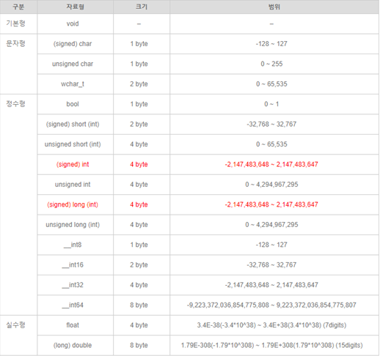
Chapter 31. 자료형의 크기
64 bit 기준으로 한 자료형의 크기 및 범위이며,16비트나 32비트 OS 기준에서는 자료형의 크기가 조금씩 다를 수 있다.

Slide 7
Chapter 32 ~ 36 중첩 순환문을 통한 데이터 찾기
// 초기식, 조건식, 증감식에 따라 반복문이 실행이 된다.
string str = “AaaaaBbbbCdfef”
char ch = ‘a’;
for(초기식 ; 조건식1 ; 증감식){ // for(int i = 0 ; i < str.size() ; i++)
if(조건식2){ // 조건식이 true 일경우 // str[i] == ch
if(조건식3){
//조건식 3이 false 일경우 실행이 된다.
}
else{
//조건식3이 실행이 됐기 때문에 실행 안됨
}
}
}

Slide 8
Chapter 37. 조건 선택문(switch-case-default)
int num = 3;
switch(num){ // num = 3 즉, case 3이 실행
case 1:
case 2:
case 3: // 실행
break; // break가 없다면 멈추지 않고 다음 문장을 실행
.
.
default: // 맞는 조건이 없다면 실행
break;
}

Slide 9
Chapter 38 ~ 39. 조건 순환문(while, continue, break, do-while)
//do~while은 최소 한 번은 실행된다.
Do{
for(초기식 ; 조건식 ; 증감식){
break; // for문 종료
}
if (조건식){
continue; // while문 다시 실행
}
}while(조건식2) //조건식2가 false 이면 do~while문 종료
while(조건식1){
for(초기식 ; 조건식 ; 증감식){
break; // for문 종료
}
if (조건식){
continue; // 다음 라인을 가지 않고 while문 다시 실행
}
}

Slide 10
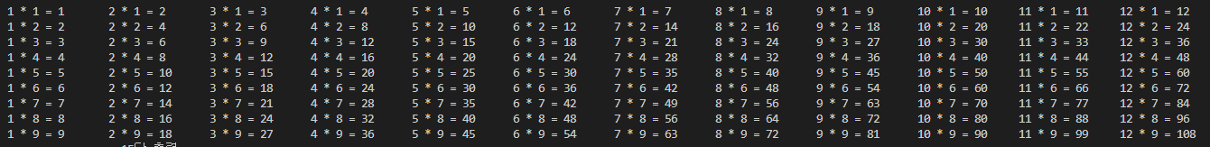
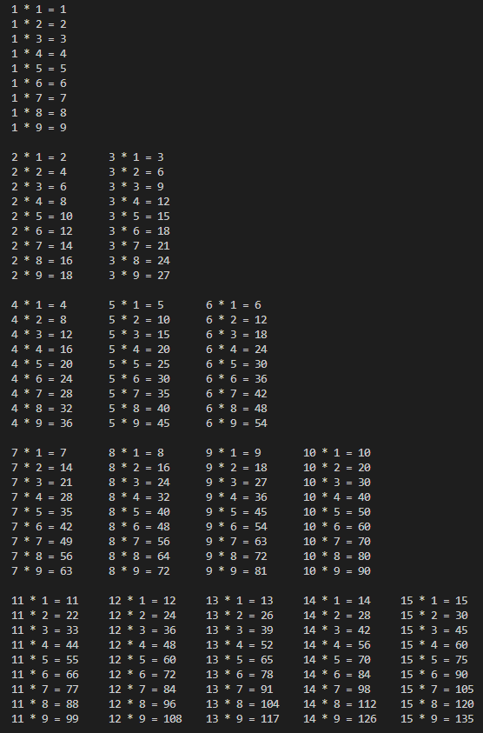
Chapter 40. 구구단 15단 출력
구구단을 출력하기 위해 반복문이 이중으로 필요하다. 그리고 출력 형태를 어떻게 할 것인지에 대해서도 생각을 해봐야 된다.
단순히 일자로 출력할지 또는 다른 방법으로 출력할지에 대해 고민을 해봐야 된다.
이처럼 일자로 정렬하는 형태는 단순히 for문 안에 for문이 들어가고 그 후 cout 을 통해 출력만 해주면 된다.
하지만 출력 형태가 다음과 같이 출력 되려면 어떻게 해야될까?
이러한 출력 형태를 하려면 이전에는 곱셈 값과 단 이렇게 두 개를 중첩해서 반복문을 통해 반복을 하였다면, 이번에는 곱셈 값과 단 그리고 행에 따라 줄 바꿈이 일어나게 해주는 반복문이 추가가 되어야 될 것이다.
1행에는 1단, 2행에는 2단,3단 3행에는 3단,4단,5단 4행에는 6단,7단,8단,9단 이런식으로 늘어난다. 그렇기 때문에 삼중 반복문을 통해 출력값과 형태를 바꿔줘야 할 것이다.

Slide 11
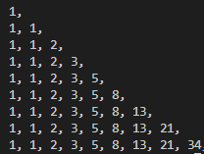
Chapter 41. 피보나치 수열 출력
피보나치 수열이란 0과 1로 시작하여 다음 수는 앞의 두 수의 합 이여야 된다.
피보나치 수열을 만들기 위해서는 이전 값, 현재 값, 임시 값 이 세 개가 필요하다.
그 후 이중 반복문을 사용하면 피보나치 수열이 만들 수 있다. 만드는 과정을 알아보자.
피보나치 수열을 다음과 같이 생겼으며, 만들기 위해서는 이중 반복문이 필요하다. 이해를 위해 반복문1과 반복문1 안에 있는 반복문을 반복문2 라고 했을 때
반복문1 안에 이전 값을 0으로 먼저 초기화를 하고, 현재 값을 1로 세팅을 해둔다. 그 이유는 반복을 하면서 처음에는 0과 1로 시작을 해야되기 때문이다.
그 후 반복문 안에 또 반복문2를 만들고 임시 변수에 현재 값을 저장하고, 현재 값에 이전 값을 더하여 다음 수를 계산한다. 그리고 이전 값에 임시 값을 저장하고 반복문2를 끝낸다.
그 후 cout << endl; 를통해 줄 바꿈을 해준다.

Slide 12
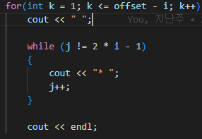
Chapter 42. 피라미드 출력
피라미드 출력은 “*”이 마치 피라미드 모양처럼 출력된 것을 말한다. 이 피라미드처럼 출력을 하기 위해서는 먼저 층수를 나타낼 변수 offset을 선언을 하고, 그 이후 공백과 “*”과 단을 이중 반복문을 이용하여 적절하게 사용하면 된다.
먼저 첫 번째 for문의 초기식 에는 단을 출력 할 i와 별을 출력할 j를 선언하고, 조건식 에는 단을 출력 할 i에 대해 몇 단까지 반복 할 것 인지에 대해 적는다. 여기서는 offset이 4이므로 4번까지 반복을 한다. 그리고 증감식 에는 반복 할 때마다 i가 증가가 되고, “*”이 행에 다 찍히게 되면 줄바꿈을 통해 다음 행으로 가고 j는 다시 0으로 초기화를 시킨다.
그리고 “ ”(공백)과 “*”을 출력을 해주기 위한 두 번째 반복문을 초기식은 k = 1 조건식은 offset – i, 증감식은 k++
로 선언을 한 후 이것의 결과만 보면 첫 번째로 반복문 이 순환을 할 때 offset = 4로, k <= 3 까지 반복, 그러므로 공백은 세 번이 출력이 되고, 두 번째로 반복문이 돌 때는 k <= 2, 그리고 즉, “ ” 공백이 두 번 출력 형식으로 반복되게 된다. 그 후 while문을 통해 (2 * i – 1) 즉, 홀수로 “*”을 찍으며, 이 수식이 j과 동일하지 않을 때 까지 반복을 하고 j++;
를 하게 되며, j값과 동일해지면 별을 다 찍었다는 의미로 반복문을 빠져 나와 줄바꿈을 하고 다시 k 반복문을 반복한다.

Slide 13
Chapter 43 ~ 44 실수 소수점 버리기와 올리기
ceil()
실수의 소수점 부분을 올리고 정수 부분만 남기는 함수이다. 예를 들어 4.2는 5로, -3.8은 -3으로 반환이 된다.
round()
실수의 소수점 부분을 반올림 하여 정수 부분만 남기는 함수이다. 예를들어 1.1은 1로, 40.5는 41로 반환이 된다.
floor()
실수의 소수점 부분을 버리고 정수 부분만 남기는 함수이다. 예를 들어 4.7은 4로, -3.2는 -4로 반환이 된다.

Slide 14
Chapter 45. 절대값과 제곱수 구하기 (abs, fabs, pow)
abs, fabs 함수는 cmath 헤더파일에 있으며, 일반적으로 좌표 값의 차이를 구할 때나 값의 차이나 거리 계산에서 절대값이 필요 할 때 많이 쓰인다.
예를 들어 abs(-10); 일 경우 절대 값으로 10 값으로 계산이 되고, fabs(-5.72) 일 때 절대 값으로 5.72로 계산이 된다.
pow 함수는 거듭제곱을 계산 할 때 사용하며, 일반적으로 지수 함수 계산, 제곱, 세제곱 등의 계산이 필요 할 때 쓰인다.
이것도 예를 들어보자면, pow(8, 3); 이면 8^3 을 의미하며 512가 출력이 될 것이다.

Slide 15
Chapter 46. 몫과 나머지 구하기(%)
몫과 나머지를 구하는 방법은 뭘까? 예를 들어 5.7 / 5 값의 몫과 나머지를 구한다고 생각을 해보자 당연하게도 몫은 1 나머지는 0.7 일 것이다.
이것을 C++ 프로그래밍에서 적용을 해본다고 생각을 해보자.
다음과 같이 double x = 5.7; 이라고 할 때 int형 변수 div를 선언을 하고 int div1 = int(x / 5); 라고 할 수도 있지만 이것은 C-Style 형변환 이며, 가급적이면 사용하지 않는게 좋다고 Chapter 30에서 언급을 했었다. 그러므로 int div2 = static_cast<int>(x / 5); 를 사용하게 되면 몫이 1이 나오게 된다.
그렇다면 나머지는 어떻게 구할까? 나머지를 구할때 초보자라면 5.7 % 5 를 입력을 하게 될 것 이다. 하지만, 이 값은 0이 나오게 될 것이다. 왜냐하면 % 연산자를 이용한 나머지 값은 정수형만 나오기 때문이다.
나머지 연산은 수학적으로 계산한다고 했을 때 나머지 값 = 원래 값 – (나누려는 수 * 몫) 이다. 그러므로 이것을 코드로 적용을 했을 때
위와 같이 코드로 정의 할 수 있다.

Slide 16
Chapter 47. 제곱근 구하기(sqrt)
sqrt 함수는 cmath 헤더파일에 있으며 제곱근을 구하는 함수이다. 일반적으로는 수학 계산을 통해 사용을 할 수도 있고, 거리계산을 할 때도 쓰인다. sqrt 함수는 다음과 같이 매개변수로 double을 받고, 리턴도 double 타입으로 받는다.
예를 들어 sqrt(1.44)를 하게 되면 1.2가 나오게 된다. 그리고 만약 음수의 제곱근을 구하게 될 경우, 수학적이라면 허수가 나오게 되지만, C++ 에서는 non 이라는 결과 값을 출력하게 된다.

Slide 17


Chapter 48. 소수점 분리하기(modf)
일반적으로 1.2345의 소수점을 분리하면 1.2345 에서 몫 1을 빼면 0.2345가 나오므로 분리가 된다. C++에서는 이러한 기능을 cmath 헤더파일에서 제공하고있는 modf 함수가 있다.
modf 함수의 매개변수는 실수형이며 리턴값은 double형 인자 하나와 double형 포인터변수를 받는다.
사용법은 다음과 같다.
다음 변수는 몫(div)과 (mod) 나머지를 구하기 위한 변수를 초기화 한것이다.
modf함수에서 첫 번째 매개변수는 몫과 나머지를 구하기 위해서 가져오는 값이고, 두 번째 변수는 몫의 주소값을 역참조하여 div 값도 함수를 통해서 변경해준다. 그리고 나머지 값을 리턴을 한다.
modf 함수를 직접 구현해보면 이런 모습이지 않을까 하고 구현을 해보았다.
modf_라는 함수로 구현을 했고, 리턴 타입은 double, 매개변수로 기존 modf와 동일하게 double형 과 double포인터 형을 인자값으로 받는다.
그리고 함수내에 double형 변수 tmp를 선언하여 나머지 값을 구한다.
그리고 double 포인터형을 통해 몫 값을 역참조하여 값을 변경한다.
그 후 나머지 값을 리턴한다.

Slide 18
Chapter 49~50. 난수를 통해 문자열과 배열 섞기
배열을 무작위로 섞기위해서는 srand, rand, random_shuffle 함수가 필요하다. rand 함수로 임의의 값을 얻으며, 범위는 0 ~ 32767 이다.
또 rand 함수는 srand 함수를 통해 변경된 씨앗값을 이용해 무작위로 값을 생성한다.
그러면 srand는 어떻게 사용하는것일까?
다음 예제를 통해 알아보자.
갑자기 뜬금없이 time변수가 나왔다. 이것은 ctime 헤더파일에 있는 함수이며, 이 뜻은 난수 의 씨앗을 심는 과정이며 time(NULL)은 1970년 1월 1일부터 현재시간 까지를 초 단위로 나타낸 것으로 이렇게 하는 이유는 같은 수 예를 들어 srand(999); 를 하게되면 랜덤 한 숫자가 아닌 동일한 숫자가 계속 나오게 되기 때문에 현재시간을 기준으로 설정을 한다. 그렇게 되면 rand 값이 매번 바뀌기 때문이다.
그렇다면 일반적인 int가 아닌 왜 unsigned int 일까?
unsigned로 하는 이유는 time 함수는 time_t 클래스를 통해 정의가 되고 있는데 이 time_t는 일반적으로 부호가 없는 정수형으로 구현이 되며, time(NULL) 함수는 이 타입의 반환값을 반환한다. 그렇기 때문에 unsigned int 로 변환하여 srand에 전달하는 것이 자료형의 일관성을 유지하기 좋다.
이렇게 되면 결과값은 0 ~ 32767 사이의 랜덤한 값이 출력되게 된다.
이를 통해 문자열과 배열 섞기도 가능하다.

Slide 19
Chapter 49~50. 난수를 통해 문자열과 배열 섞기
srand를 통해 현재시간을 기준으로 rand뿐만이 아니라 random 함수는 전부다 무작위로 섞이게 된다. 여기서 문자열과 배열을 섞기 위해서는
random_shuffle 함수를 이용해야 된다. srand를 통해 씨앗을 심었으면 그 이후에는 간단하다.
str1 문자열 변수와 data1이라는 정수형 배열을 만들었을 때 이것을 랜덤하게 섞기 위해서는 random_shuffle 을 이용한다.
문자열을 전체 섞기 위해서는 첫 번째 인자로는 string 변수의 첫 위치와 끝 위치를 지정해주면 끝이다.
또한 배열을 전체적으로 섞기 위해서는 첫 번째 인자로는 배열의 시작 위치와 두 번째 인자로는 배열의 끝 위치를 지정해주면 된다.
여기서는 4번째 위치까지만 섞기 위해 첫 번째 위치에서 +4를 해주었다.

Slide 20
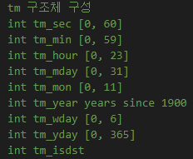

Chapter 51~52. 날짜와 시간을 문자열로 변환하고 지나간 시간 알아보기
일반적으로는 날짜를 구할 땐, ctime() 함수를 주로 이용을했지만, 여기에 더해 strftime과 time_t를 이용하여 간편하게 날짜를 구하는 방법이 있다. time_t 클래스를 이용하여 변수를 선언하고 초기화 까지 한 후 tm 구조체를 이용하여 날짜와 시간값을 localtime을 통해 현재 지역 시간으로 다음과 같이 가져온다.
tm 구조체는 다음과 같이 정의되어 있다.
출력해주는 형태가 중요한대 여기서는 출력형태를 strftime 함수를 통해 바꿔 줄 것 인데, 첫 번째 인자로는 "%Y년 %m월 %d일, %H시 %M분 %S초 입니다.(%p)” 형태로 출력을 해줄 것이기 때문에 char형 배열 변수가 들어오고, 두 번째 인자로는 char형 배열의 size, 세 번째 인자로는 출력 형태를 어떻게 할 것인지에 대한 문자열, 방금 말한 ＂%Y년 %m월 %d일, %H시 %M분 %S초 입니다.(%p)” 이 문자열이 들어오게 된다.
이후 출력을 하게 되면 지정해준 형태 대로 문자열이 출력이 되게 된다.

Slide 21
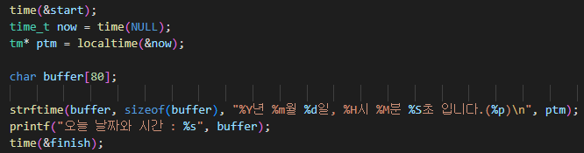
Chapter 51~52. 날짜와 시간을 문자열로 변환하고 지나간 시간 알아보기
날짜와 시간을 문자열로 변환 할 때 까지의 시간이 얼마나 걸렸을지에 대해서도 알아 볼 수 있다. 아까 time(NULL) 은 1970년 1월 1일 이후부터 현재 시간까지 의미를 한 것이라고 했었다. 그렇다면 방금 까지 했던 작업이 시행되는데 얼마나 걸리는지에 대해서도 알아 볼 수 있다.
Difftime 이라는 함수는 매개변수로 time_t 인자를 두 개를 받고, 리턴 값으로 doubl형을 리턴해준다.
이 처럼 time_t 변수를 두 개를 선언과 동시에 초기화를 해주고, 작업이 시작된 부분에 time함수의 매개변수에 start의 주소를 넘겨준다. 그리고 끝 부분에도 time함수의 매개변수에 finish의 주소를 넘겨준다.
difftime 함수를 통해 얼마나 걸렸는지 알 수 있다.

Slide 22

Chapter 53~68 문자열 함수 알아보기
문자열에는 다양한 함수가 존재한다. 그 함수들에 대해 알아보자.
1. string.compare 함수는 문자열을 비교하기 위한 함수이다.
서로 다른 문자열 str1, str2가 선언되어 있을 때 str1.compare(str2) 형식으로 비교를 하고, 다를 경우 -1 같을 경우 0을 리턴한다.
2. string.find 함수는 문자열을 조회하는 함수이다.
예를 들어 서로 다른 문자열 str1, str2 이 선언 되어 있을 때 str1.find(str2)를 통해 문자열을 조회하고, str2가 문자열 str1에 존재 할 경우 0을 리턴 하고, 아니면 string::npos인 size_t의 최대값이 리턴이 된다.
3. string.length()는 문자열의 길이를 구하는 함수이다.
문자열 변수 str이 있을 때 str.length()를 사용하면 문자열의 길이를 구할 수 있다.
4. toupper, tolower 함수는 소문자를 대문자로, 대문자를 소문자로 변환시켜주는 함수이다.
예를 들어 toupper(‘a’)를 하게되면 대문자 ‘A’ 가 리턴이 되고, tolower(‘B’) 를 하게되면 소문자 ‘b’ 가 리턴이 된다.
4-1. toupper과 tolower을 문자열에서 적용을 시키려면 transform 함수를 써야 된다. 이 함수는 algorithm 헤더파일에 정의가 되어있다.
문자열 str이 선언 되어있다고 할 때, transform 으로 전부다 대문자로 또는 소문자로 바꿀 수 있다.
transform의 첫 번째 인자로는 시작위치, 두 번째 인자로는 끝 위치, 세 번째 인자로는 복사될 문자열의 시작점, 네 번째 인자로는 대문자면 toupper, 소문자면 tolower을 사용하면 된다.

Slide 23
Chapter 53~68 문자열 함수 알아보기
4-1. toupper과 tolower을 문자열에서 적용을 시키려면 transform 함수를 써야 된다. 이 함수는 algorithm 헤더파일에 정의가 되어있다.
문자열 str이 선언 되어있다고 할 때, transform 으로 전부다 대문자로 또는 소문자로 바꿀 수 있다.
transform의 첫 번째 인자로는 시작위치, 두 번째 인자로는 끝 위치, 세 번째 인자로는 복사될 문자열의 시작점, 네 번째 인자로는 대문자면 toupper, 소문자면 tolower을 사용하면 된다.
여기서는 silla 문자열에서 3번째부터 끝에서 두번째 까지 복사를 하고, 그 값을 joseon의 5번째 부터 silla에서 복사한 문자열까지 대체를 한다. 그리고 이것을 toupper 즉, 대문자로 변환 하므로 그렇게 되면 결과는
“Yi SVIDED INTO THE THREE KINGDOMSin 1392” 가 나오게 될 것이다.
5. string.append를 통해 문자열 합치기를 할 수 있다. . 예를 들어 str1 = “AA”; str2 = “BB”가 있을 때, str1.append(str2); 를 하게 될 경우
“AABB”로 문자열이 합쳐진다. 또한 += 연산자를 이용해서 문자열을 합칠 수도 있다 str1 += str2; 를 통해 “AABB”로 문자열끼리 합치기가 가능하다.
6. string.insert() 를 사용해서 문자열 중간에 문자열을 추가 할 수도 있다. insert 에서 첫 번째 인자로는 문자열의 몇 번째에 추가 할 것인지에 대한 인자가 오고, 두 번째는 추가한 문자열이 온다.

Slide 24
Chapter 53~68 문자열 함수 알아보기
7. 문자열을 일부분을 erase() 함수를 통해 지울 수도 있다.
erase 의 첫 번째 인자로는 삭제할 영역의 시작 인덱스이고 두 번째 인자는 삭제 할 문자 개수를 전달하면 해당 범위의 문자열이 전부 삭제가 된다.
8. 문자열을 move 함수를 통해 이동시킬 수 도 있다. 문자열 str1, str2가 선언되어 있다고 할 때, str2 = move(str1); 을 통해 str1에 있는 문자열이 str2로 이동되게 된다. 여기서 주의할 점은 str2에 만약 문자열이 저장되어 있었으면 원래 str2에 있던 문자열은 비워지게 된다.
9. 문자열에서 erase와 remove를 적절히 이용하면 특정 문자만 제거 할 수 도 있다.
remove() 함수는 문자열에서 특정 문자를 제거 하고 싶을 때 쓰는 함수이며, 첫 번째 인자로는 제거할 시작 위치, 두 번째 인자로는 끝 위치, 세번 째 인자로는 특정 문자를 어떤것을 제거 할지에 대한 문자가 오게 된다.
하지만 이렇게 제거 했을 경우 C++ 의 remove 특성상 제거 된 만큼 원래 있던 문자열이 밀리게 되어 결과가 이상하게 출력이 된다.
다음과 같은 형태로 i를 3개를 제거 한 만큼 원래 문자열의 끝에서 세번째 문자열들이 뒤에 붙게 된다. 그러므로 이럴때는 erase 함수를 사용하여 마무리를 해줘야 된다.
다음과 같은 형태로 i를 3개를 제거 한 만큼 원래 문자열의 끝에서 세번째 문자열들이 뒤에 붙게 된다. 그러므로 이럴때는 erase 함수를 사용하여 마무리를 해줘야 된다. i 의 모든 위치값을 erase함수에 리턴한 후, remove에서 리턴 받은 위치에서 끝까지의 모든 해당 문자를 제거 해준다.

Slide 25

Chapter 53~68 문자열 함수 알아보기
10. string.replace() 함수를 이용하여 문자열 일부를 교체 할 수 있다.
string.replace 함수는 첫 번째 인자로 교체하고싶은 문자열의 위치, 두번째 인자로는 교체 하고싶은 문자열의 길이, 세 번째 인자로는 새로운 문자열이 들어오게 된다.
첫 번째 인자는 find를 통해 “coding”이 존재하는 위치를 찾으면 된다.
11. 문자열 “20.456 123 문자열” 을 stoi 함수를 통해 로 변환 할 수 있다. 실수형이든 실수형과 문자열이 섞여 있든 첫 번째 숫자만 추출하여 정수형 변수로 만들 수 있다.
12. sort() 함수를 이용하여 문자열을 알파벳 순서에 맞게 정렬이 가능하다. 숫자 대 소문자가 섞여 있다면, 대문자는 숫자 뒤로 ,소문자는 대문자 뒤로 정렬이 된다. sort 함수의 첫 번째 인자는 정렬 할 시작 위치, 두 번째 인자로는 정렬의 끝 위치 이다.

Slide 26
Chapter 53~68 문자열 함수 알아보기
13. 11번에서 문자열을 숫자로 변환 했다면, 반대로 숫자를 문자열로 바꿔주는 함수 to_strin이 존재한다.
to_string은 인자가 double 타입 변수가 오게 되며 리턴 값은 문자열로 리턴해준다.
14. 문자열을 역순으로 뒤집는 함수 reverse를 사용하면 문자열을 반대로 뒤집을 수 있다.
reverse(문자열 시작 위치, 문자열의 끝 위치) 를 사용하면 역순으로 뒤집을 수 있다.
시작위치는 문자열의 두 번째 부터 끝에서 두 번째 까지의 문자열을 반대로 뒤집게 된다.

Slide 27
Chapter 53~68 문자열 함수 알아보기
15. min, max, minmax 함수를 이용하여 정수와 문자의 최대/최소값도 알아 낼 수 있다.
문자의 최대/최소값은 문자의 아스키코드 값을 기준으로 반환된다.
다음 auto 변수는 초기화 값을 보고 초기화 한 값에 따라서 알아서 자료형을 결정 해 준다. auto 는 함수나 클래스나 구조체가 될 수도 있다.
여기서 min(1, 5)를 하게 되면 당연하게도 값이 1이 되고, max(‘a’,’z’)는 아스키 코드표에서 a는 97 z는 122 이므로
z가 출력이 된다.
그 다음 minmax 함수는 정수형 또는 문자형 배열을 받아 배열 데이터중 가장 작은 값 또는 가장 큰 값을 first, second 함수를 통해 알아 낼 수도 있다.

Slide 28
Chapter 69 ~ 74 포인터 및 Call By Value, Call By Address, Call By Reference
void Func1(int arg){
arg += 10;
}
void Func2(int *arg){
*arg += 10;
}
void Func2(int &arg){
arg += 10;
}
Int main(){
int year = 10;
Func1(year); // year 값을 인자로 넘겨줌과 동시에 내부적으로 복사를 해 온다. 그러므로 year 변수는 Func 함수에 있는 복사 값과 같지 않다.
Func2(&year); // Call by Value 처럼 단순히 주소를 복사해서 ‘값’메모리에 임시로 저장 후인자로 넘긴다. 그 후 값 을 변경 할 때에는 역참조를 이용하여 값을 변경한다. 그러므로 main에서의 주소값과 Func2에서의 주소값은 틀리다.
Func3(year); // main 의 year 변수를 불러와 참조하는 방식으로, 주소값에 해당ㅇ하는 값을 변경하게 되면 main()과 Func3()에서의 주소값과 값을 공유한다.
}

Slide 29
Chapter 69 ~ 74 포인터 및 Call By Value, Call By Address, Call By Reference
포인터 배열 사용
Int num[3] = { 10, 20, 30 };
Int *p1 = num; // 배열은 항상 배열의 시작주소를 참조하고 있으므로 포인터형 p1이 num 배열을 가르킬수 있다.
*(p1) // num[0]의 값을 참조한다.
*(p1 + 1) // num[1]의 값을 참조한다.
*(p1 + 2) // num[2]의 값을 참조한다.
Int no1 = 1, no2 = 2, no3 = 3;
Int *p2[3] = { &no1, &no2, &no3 }; // 배열 포인터형은 각각 no1, no2, no3의 주소를 참조하고 있으므로
*p2[0] // no1 의 값을 참조하고 있다.
*p2[1] // no2 의 값을 참조하고 있다.
*p3[2] // no3 의 값을 참조하고 있다.

Slide 30
Chapter 75 지역변수
int temp1(const int arg){
int num = 20; // temp1내에 있는 지역 변수
return num + 1; // temp1내에 있는 지역변수에 1을 더한 값을 리턴
}// 결론적으로는 main 함수에 있는 num이 필요가 없어짐
Int temp2(const int arg){
int num = arg; // main 함수에서 부른 num값을 call by value를 통해 복사 한 후 temp2내에 지역변수로 선언된 num 값에 대입
return num + 1; // temp2내에 있는 지역변수 num에 +1 을 하고 리턴
}
Int main(){
int num = 10;
int rtn1 = temp1(num); // 함수내에서 선언된 지역변수를 사용하기 때문에 main함수의 num은 사용되지 않음
int rtn2 = temp2(num); // main 함수에 있는 변수 num을 temp2에서 call by value를 통해 복사하여 그 값을 temp2 함수내에 있는 지역 변수인 num에 저장 후 num에 1을 더한 값을 리턴 함
return 0;
}

Slide 31
Chapter 76 전역변수
g_num = 100;
Int func1(){
return g_num ++; // 증감처리된 g_num을 또 다시 증감
}
Int func2(){
return g_num ++; // 증감처리된 g_num을 또 다시 증감
}
Int main(){
int num = g_num++; // 지역변수 g_num 변수를 받아 증감처리
func1(); // func1() 함수 호출 -> g_num은 101, 내부적으로는 102인 상태
func2();// func2() 함수 호출 -> g_num은 102, 내부적으로는 103인 상태
cout << g_num ; // 103 출력
return 0;
}

Slide 32
Chapter 77 ~ 78 const 변수 및 포인터
int main(){
int n = 10, m = 9, k = 99;
int * const p1 = &n; // 값 변경 가능, 주소값 변경 불가 -> 상수 포인터
int const* p2 = &m; // 값 변경 불가, 주소값 변경 가능 -> 상수 지시포인터
const int *const p3 = &k; // 값, 주소값 둘 다 변경 불가 -> 포인터를 가르키고 있는 상수 포인터
return 0;
}

Slide 33
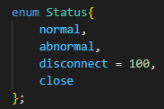
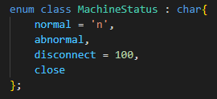
Chapter 79 ~ 80 enum 및 enum class
enum 에 선언된 요소들은 열거 되어있는 상태로 전부 정수형 값을 갖는다.
각 요소는 이전 요소의 값보다 자동으로 1씩 증가가 된다.
다음 enum을 보면, normal 값이 정의가 되지 않은 상태면 자동으로 0으로 정의한다.
그래서, normal = 0, abnormal = 1로 자동으로 정의가 되고, disconnect가 100 이므로, close는 자동으로 101로 정의가 된다.
다음 enum class를 보면, char 형태로 정의를 하였다. Enum은 정수형 값을 가질 수 있어 int와 char형으로 선언 할 수 있다.
normal = ‘n’ 으로 선언을 했지만, enum 클래스 자체도 enum과 마찬가지로 각 요소는 이전 요소의 값보다 자동으로 1씩 증가가 된다. 그러므로 n은 아스키 코드상에서 110이므로, abnormal은 111, 그리고 disconnect = 100 이기 때문에 close는 자동으로 101이 된다.

Slide 34
Chapter 81 ~ 83 1차원, 2차원 배열 초기화 및 함수 인자사용
void print1(int *arr){ // 배열은 시작주소를 참조하고 있다.
arr[1] = 1000;
}
void print2(int arr[]){ // 이 또한 배열은 시작주소를 참조하고 있으므로 함수내에서 변경하게 되면 main에서도 변경이 된다.
arr[2] = 2000;
}
int main(){
int data1[3] = { 0, 1, 2 }; // 배열을 각각 0, 1, 2로 초기화, 배열을 선언 한 경우 배열의 첫 번째 요소에 대한 포인터로 해석이 가능하다.
Int data2[2][2] = { {0, }, }; // 0과 쉼표 하나를 붙이면 0, 0, 0, 0 과 같은 의미로 전부다 초기화가 된다.
Int data3[2][2]; // 쓰레기값이 나올 수 있으므로 초기화를 꼭 해줘야 된다.
data1[0] += 10; // data1[0] 값이 0 + 10 = 10 으로 변경된다.
data1[1] += 100; // data1[1] 값이 1 + 100 = 101 로 변경된다.
data1[2] -= 2; // data1[2] 값이 2 – 2 = 0 으로 변경 된다.
print1(data1);
print2(data1);
return 0;
}

Slide 35
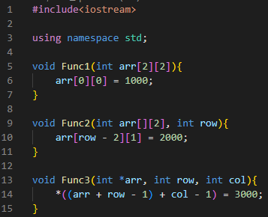
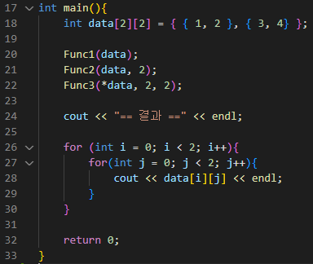
Chapter 84 ~ 85 2차원 배열 사용 및 함수 인자 사용
0 1
0
1
1 2
3 4
Func1 함수에서 매개변수로 arr[2][2]로 넘기긴 했지만, 이것은 arr[0][0]이나 arr[1][2]가 넘어와도 상관은 없다. 왜냐하면 어떤걸 넘겨도 배열은 배열의 첫 번째 주소를 참조하기 때문이다.
그 후 data[0][0] = 1000 으로 변경 하였다.
Func2 함수에서는 인자로 배열과 정수 2를 받아 data[0][1] = 2000; 으로 변경하였다.
Func3 함수에서는 인자로 배열 포인터와 정수 두 개 이렇게 해서 인자 3개를 받아
*((arr + 2 – 1) + 2 – 1) = 3000; , 즉 *(arr + 2) 이므로 arr[1][0] = 3000 으로 변경하였다.

Slide 36
Chapter 86 ~ 87 배열 일부 변경하기 (fill, fill_n)
int main(){
int data1[10] = { 0, }; // 모든 값 0으로 초기 세팅
fill(data1, data1 + 3, 10); // 첫 인자로는 수정할 위치, 두 번째 인자는 끝 위치, 세 번째 인자는 세팅 할 값
// 10, 10, 10, 0, 0, 0, 0, 0, 0, 0
fill(data1 + 4, data1 + 8 , 20); // 다섯 번째 부터 여덟 번째까지 데이터값을 20으로 변경
// 10, 10, 10, 0, 20, 20, 20, 20, 0, 0
fill_n(data1, 2, 25); // 첫 인자로는 수정 시작 할 위치, 두 번째 인자는 개수, 세 번째 인자로는 세팅할 값
// 25, 25, 10, 0, 20, 20, 20, 20, 0, 0
fill_n(data1 + 4, 3, 30); // 다섯 번째부터 일곱 번째 까지의 데이터를 30으로 변경
// 25, 25, 10, 0 , 30, 30, 30, 20, 0, 0
// -> fill이랑 fill_n은 비슷하지만 두 번째 인자로 들어오는게 fill은 끝낼 위치가 들어오고, fill_n은 수정 시작 할 // 위치부터 몇 개를 수정 할지에 대한 인자가 들어오게 된다.
return 0;
}

Slide 37
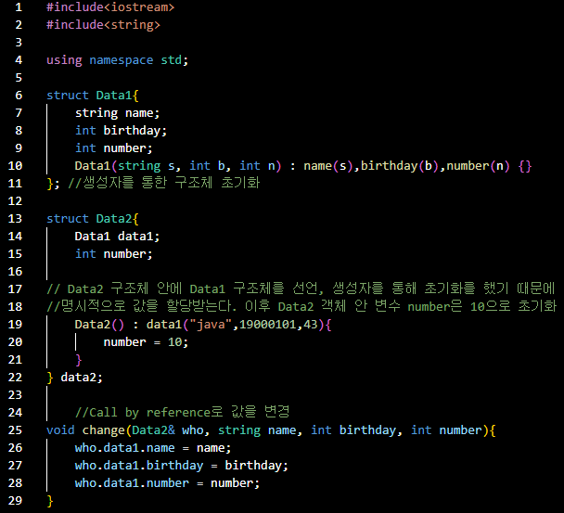
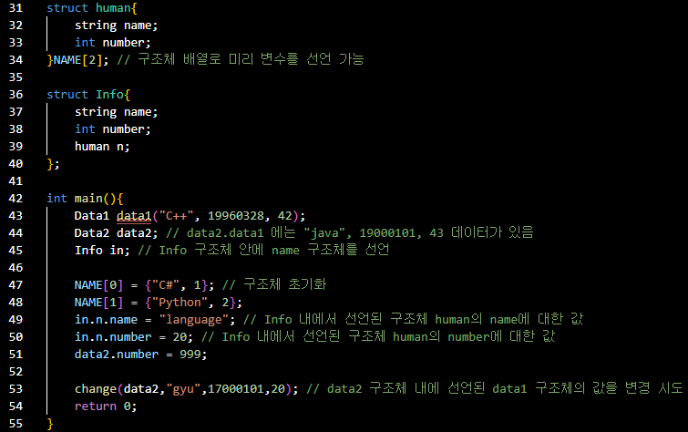
Chapter 88 ~ 92 C++ 구조체 초기화 및 함수 사용
Data1 구조체 : 생성자를 통해 구조체 초기화
Data2 구조체 : Data2 구조체 안에 Data1을 선언, Data1은 생성자에 의해 초기화가 됐으므로, 명시적으로 값을 할당 Data2 객체 안의 number 을 10으로 초기화
change 함수 : 구조체의 주소 값과 변경할 name, birthday, number 을 가져와 data2 구조체 안에 있는 data1의 값을 변경
human 구조체 : string변수 name과 int 변수 number을 선언하고 구조체 배열을 사용할 수 있게 미리 변수를 지정
Info 구조체 : string 변수 name과 int 변수 number과 구조체 변수 human의 n 을 갖고 있는 구조체

Slide 38
Chapter 93 ~ 96 파일 관련 함수 사용하기
파일을 fstream 헤더파일에 정의 되어있는 변수나 함수를 이용하여 파일을 읽고, 쓰기가 가능하다.
한 글자씩 읽을지, 한 줄씩 읽을지, 또는 파일 전체를 읽을지에 대해서는 적절한 변수와 함수를 사용하여 읽을 수 있다.
ifstream read;
read.open("D:/Visual Code C++ 200/Chapter93_103_File_Function/093.txt", ifstream::in);
if (!read.is_open()){
cout << "파일을 열 수 없습니다." << endl;
return 1;
}
char lineC; // 파일을 한 글자씩 읽기
while(read.get(lineC)){ ->
cout << lineC;
}
cout << endl;
read.close();
string lineS; // 파일을 한 줄 씩 읽기
while(getline(read,lineS)){
cout << lineS << endl;
파일을 읽기 위해 stringstream 객체를 이용하여 파일 스트림의 버퍼를 저장하여 문자열로 변환 시켜 출력하는 방법도 있다.
//파일을 읽기 위한 입력 스트림
ifstream ifs("D:/Visual Code C++200/Chapter93_103_File_Function/093.txt"
, ifstream::in); // 읽기모드로 파일 Open
stringstream ss; // stringstream 객체 ss 생성
ss << ifs.rdbuf(); // 파일 스트림의 버퍼를 stringstream에 저장
string read1 = ss.str(); //stringstream을 string으로 변환
cout << endl << read1 << endl; // 결과 출력
read.close() // 파일 닫기

Slide 39
Chapter 97 ~ 103 폴더 관련 함수 알아보기
filesystem 헤더파일에는 작업을 할 때 폴더 여부가 존재하는지, 하위 폴더에 어떤 파일 및 디렉토리가 존재하는지,
디렉토리를 생성 및 복사, 삭제 하거나 파일을 복사 또는 삭제를 할 수 있는 다양한 함수가 정의되어 있다.
using namespace std;
namespace fs = std::experimental::filesystem; // filesystem 관련 함수와 클래스에 접근 가능
int main(){
fs::current_path(); // 프로젝트의 폴더를 알아 낼 수 있다.
fs::exists("C://target") // 존재하면 1(true), 존재하지 않으면 0(false) 리턴
//하위 폴더 목록 확인
string directory = "C:/Program Files";
for(auto& name : fs::directory_iterator(directory)) // directory경로에 있는 각 파일이나 디렉토리에 대해 출력한다.
cout << name << '\n';
fs::create_directory("temp"); // temp 디렉토리 생성
fs::copy("temp", "temp_copy"); // temp 디렉토리를 copy 하여 temp 디렉토리 내에 있는 모든 파일을 "temp_copy" 디렉토리 생성과 동시에 copy
fs::remove("temp"); // temp 디렉토리 및 하위에 있는 파일 삭제
fs::remove("temp_copy"); // temp_copy 디렉토리 및 하위에 있는 파일 삭제
ifstream stream;
stream.open("D:/Visual Code C++ 200/Chapter97_103_File_Folder/096.txt");
stream.good(); // 파일이 존재하면 1(true), 파일이 존재하지 않으면 0(false) 리턴
stream.close(); // 파일 닫기
int size = fs::file_size("D:/Visual Code C++ 200/Chapter97_103_File_Folder/096.txt"); // 파일의 크기 알아내는 함수
return 0;
}

